Slide 1
KECERDASAN KOMPUTASIONAL

Slide 2
KELOMPOK
NUZUL AYU S (5115100014)
SATRIYO NUGROHO (5115100034)
NAUFAL PF (5115100057)

Slide 3
K-MEANS DAN DECISION TREE
METODE

Slide 4
K-MEANS
K-Means Clustering merupakan salah satu metode yang dapat digunakan untuk membagi sejumlah objek ke dalam partisi-partisi berdasarkan kategori-kategori yang ada dengan melihat titik tengah yang diberikan.

Slide 5
DECISION TREE
Decision tree digunakan untuk pengenalan pola dan termasuk dalam pengenalan pola secara statistik.
Decision tree dibentuk dari 3 tipe dari simpul: simpul root, simpul perantara, dan simpul leaf.

Slide 6
PROGRAM
Implementasi menggunakan python dan data set IRIS

Slide 7
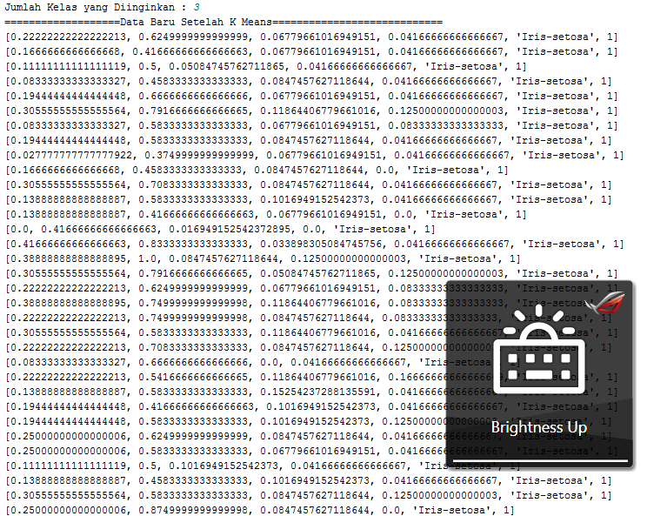
Hasil run program K-Means (part 1)

Slide 8
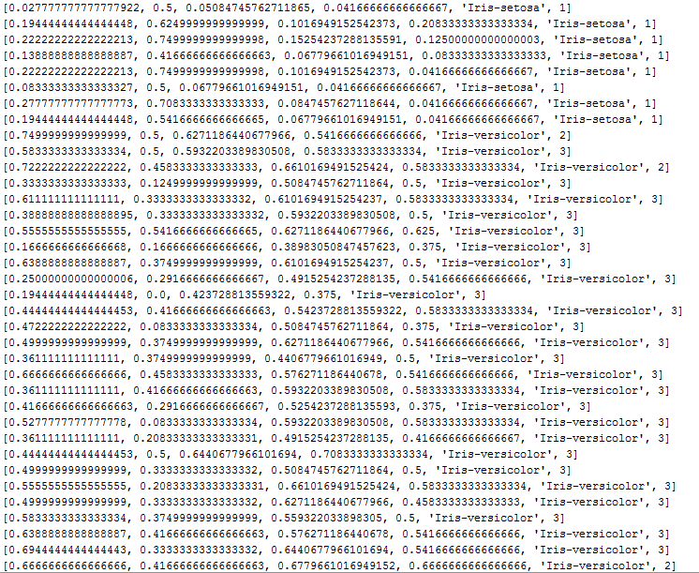
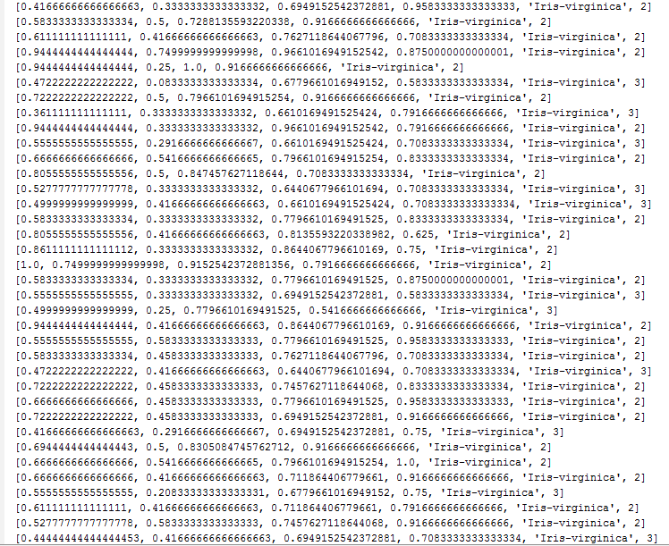
Run program (part 2)

Slide 10
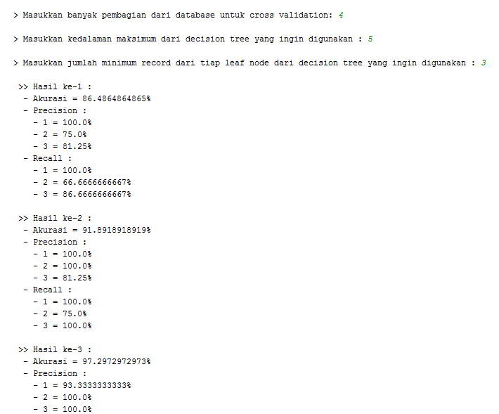
Hasil run Decision Tree

Slide 11
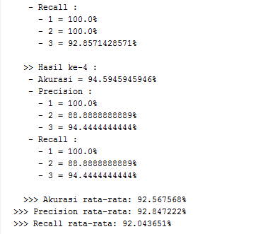
Hasil run setelah input Decision Tree

Slide 12
THANKS!

